Slide 1
Урок 2. Графік лінійних рівнянь з двома змінними
Що таке графік лінійного рівняння з двома змінними
Окремі випадки лінійних рівнянь з двома змінними та їх графіків
Алгоритм побудови графіку лінійного рівняння з двома змінними

Slide 2
Кожну пару чисел, що є розв’язком рівняння з двома змінними х і у, можна позначити точкою на координатній площині, абсцисою якої є значення х, а ординатою - значення у. Усі такі точки утворюють графік рівняння з двома змінними.
Що ж є графіком лінійного рівняння з двома змінними?

Slide 3
Розглянемо лінійне рівняння ax + by = c, a ≠ 0, b ≠ 0, тобто рівняння І степеня.
Виразимо змінну у через змінну х.
by = – ax + c | ÷b (b ≠ 0)
y = $\frac{−ax+c}{b}$
y =$−\frac{a}{b}x+\frac{c}{b}$ , b ≠ 0
Ми одержали лінійну функцію, графіком якої є пряма.
Отже, графіком рівняння ax + by = c, a ≠ 0, b ≠ 0 є пряма.
Оскільки пряма однозначно задається двома своїми точками, то для побудови прямої, яка є графіком лінійної функції, достатньо знайти координати двох точок графіка.

Slide 4
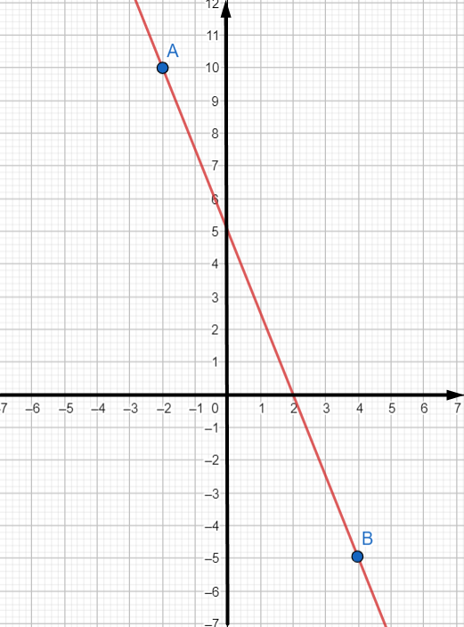
Щоб побудувати графік лінійного рівняння ax+by = c з двома змінними треба:
Взяти будь-які 2 значення х (х₁ та х₂) та знайти відповідні їм значення у (у₁ та у₂). АБО взяти точки перетину з осями (х; 0); (0; у).
Побудувати в координатній площині точку А (х₁; у₁) та точку В (х₂; у₂);
3. Через точки провести пряму.
Наприклад. Побудувати графік рівняння 5х + 2у = 10
5х + 2у = 10
2у = 10 – 5х | ÷ 2
у = 5 – 2,5у
x | –2 | 4
y | 10 | –5

Slide 5
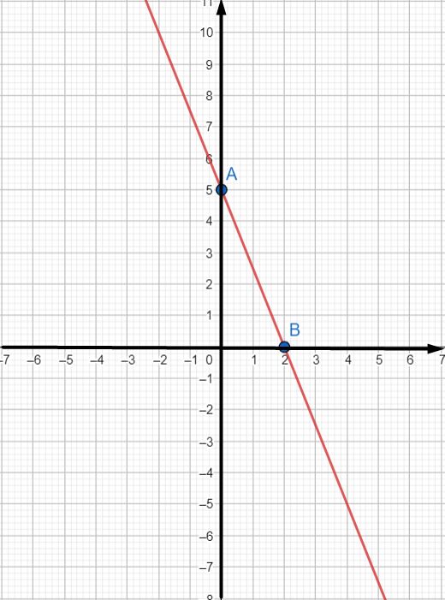
АБО! Щоб побудувати графік лінійного рівняння ax+by = c з двома змінними треба:
Знайти точки перетину графіка з осями координат:
(х; 0) – точка перетину з віссю абсцис.
(0; у) – точка перетину з віссю ординат.
Наприклад. Побудувати графік рівняння
5х + 2у = 10
Знайдемо точку перетину з осями:
з віссю О_{х} : у = 0, х = 2
з віссю О_{у :} х = 0 ,у = 5
x | 0 | 2
y | 2 | 0

Slide 6
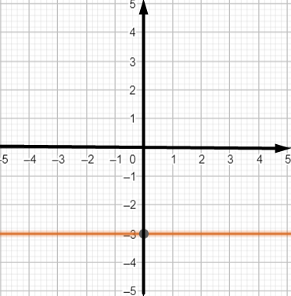
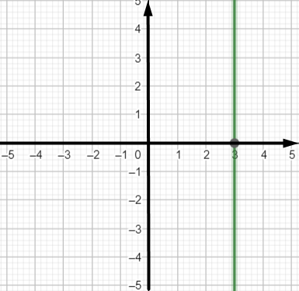
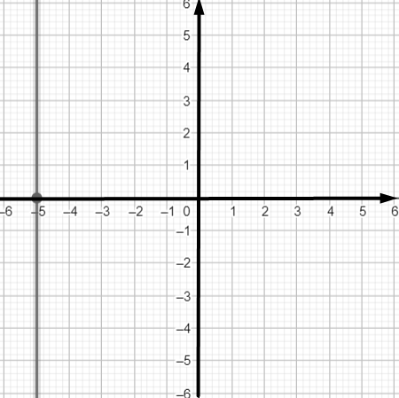
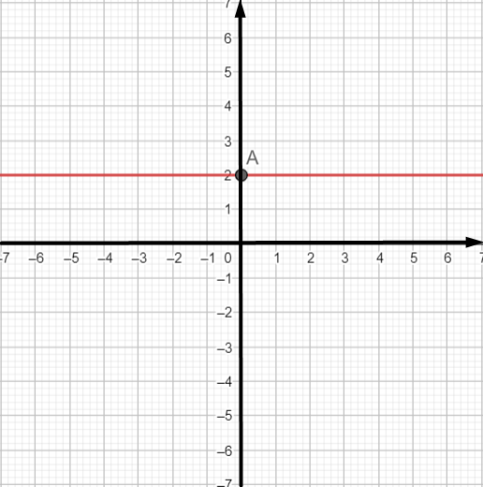
Окремі випадки лінійного рівняння з двома змінними.
Якщо лінійне рівняння ax + by = c, a = 0, b ≠ 0, то рівняння має вигляд
by=c | ÷ b
$y=\frac{c}{b}$
2. Якщо лінійне рівняння ax + by = c, a ≠ 0, b = 0, то рівняння має вигляд
ax = c| ÷ a
$x=\frac{c}{a}$ , a ≠ 0.
Графіком рівняння ax+by=c, a = 0, b ≠ 0 є пряма паралельна осі О_{х}, що проходить через точку ( 0; $\frac{c}{b}$ )
Графіком рівняння ax + by = c, a ≠ 0, b = 0, є пряма паралельна осі О_{у}, що проходить через точку $( \frac{c}{a};0)$.
Наприклад. Побудуйте графік рівняння
b) х = – 5
a) 4у = 8
y = 2
b) у = –3
а) 3х = 9
х = 3

Slide 7
Окремі випадки лінійного рівняння з двома змінними.
3. Якщо лінійне рівняння ax + by = c, a = 0, b = 0, с = 0, то рівняння має вигляд
0х + 0у = 0,
4. Якщо лінійне рівнянні
ax + by =c, a = 0, b = 0, с ≠ 0,
0х + 0у = с,
тобто будь-яка пара чисел є розв’язком цього рівняння, а його графіком є вся координатна площина.
тобто воно не має розв’язків, отже його графік не містить жодної точки.

Slide 8
Розв’яжемо разом

Slide 9
Завдання 1
Які з точок А (7; –4), В (5; – 2) належать графіку рівняння 7х + 5у = 25?
Точка належить графіку рівняння якщо координати цієї точки є розв’язком даного рівняння.
Підставимо координати точки в рівняння А (7; –4)
Підставимо координати точки в рівняння В (5; – 2)
Маємо 7*7+5(–4) = 25
49 – 20 = 25
29 ≠ 25 – не істинне
Маємо 7*5 + 5(–2) = 25
35 – 10 = 25
25 = 25 - істинне
Отже, точка А (7; –4) не належить графіку рівняння..
Отже, точка В (5; – 2) належить графіку рівняння.

Slide 10
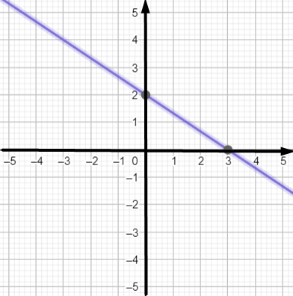
Завдання 2
Побудуйте графік рівняння.
2x + 3y = 6
x | 0 | 3
y | 2 | 0
Знайдемо точку перетину графіка рівняння з осями координат.
з віссю О_{х} : у = 0 2х = 6 х = 3
з віссю Оу : х = 0 3у = 6 у = 2

Slide 11
Задача
Із дроту завдовжки 4дм потрібно виготовити рамку прямокутної форми. Які розміри може мати рамка?
a) Складіть рівняння з двома змінними, побудуйте його графік.
b) Позначити ту частину графіка, яка є розв’язком задачі.
х
Позначимо довжину прямокутника – х дм, а ширину – у дм
Р = 2(х + у) або 4дм
Маємо,
2(х + у) = 4 |:2
х + у = 2
P=4 дм
у
Одержали рівняння з двома змінними.

Slide 12
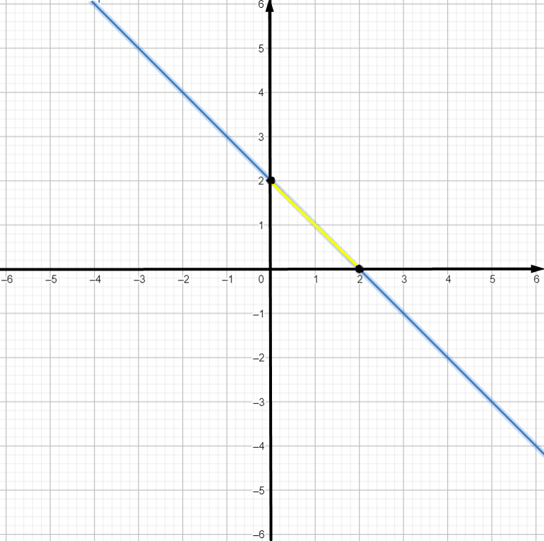
Розв’яжемо його графічним способом
х + у = 2
х | 0 | 2
у | 2 | 0
Оскільки розміри рамки можуть вимірюватися тільки додатними числами, то рамка може бути 1дм×1дм; 0,5дм×1,5дм,…

Slide 13
Отже:
Графік лінійного рівняння з двома змінними ax+by=c:
є прямою, якщо або a ≠ 0, або b ≠ 0;
є всією площиною, якщо а = 0, b = 0 і с = 0;
не містить жодної точки координатної площини, якщо а = 0, b = 0 і с ≠ 0
Алгоритм побудови графіка лінійного рівняння ax + by = c з двома змінними:
1. Взяти будь-які 2 значення х (х₁ та х₂) та знайти відповідні їм значення у (у₁ та у₂). АБО взяти точки перетину з осями (х; 0); (0; у).
2. Побудувати в координатній площині точку А (х₁; у₁) та точну В (х₂; у₂).
3. Через точки провести пряму.

Slide 14
Побачимось на наступному уроці!

